Slide 1
ỦY BAN NHÂN DÂN 8
TRƯỜNG TIỂU HỌC NGUYỄN TRUNG NGẠN
Môn Khoa học
Môn Khoa học

Slide 2
Khoa học
Khoa học
Ôn tập
Chủ đề chất
Ôn tập
chủ đề chất
Bài 7:
Bài 7:

Slide 3
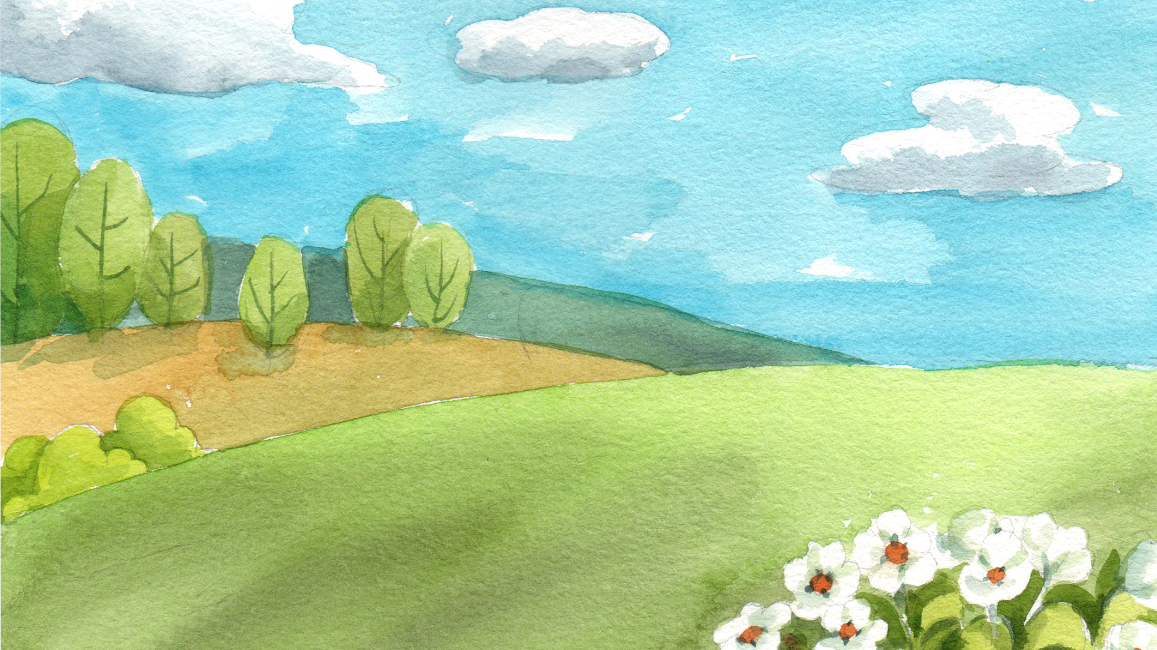
YÊU CẦU CẦN ĐẠT
YÊU CẦU CẦN ĐẠT
Khái quát hóa và đánh giá được một số kiến thức, kĩ năng của chủ đề Chất.

Slide 4
Khởi động
Khởi động

Slide 5
TRÒ CHƠI:
TRÒ CHƠI:
Luật chơi
Nhanh nhảu
tìm nhạc
Nhanh nhẫu
tìm nhạc
Thảo luận nhóm 6 tìm kiếm những bài hát có nội dung liên quan đến chủ đề chất.
Nhóm có nhiều bài hát đúng với chủ đề sẽ giành được chiến thắng.

Slide 6
LUYỆN TẬP
LUYỆN TẬP

Slide 7
HOẠT ĐỘNG 1:
HOẠT ĐỘNG 1:
SƠ ĐỒ HÓA
SƠ ĐỒ HÓA

Slide 8
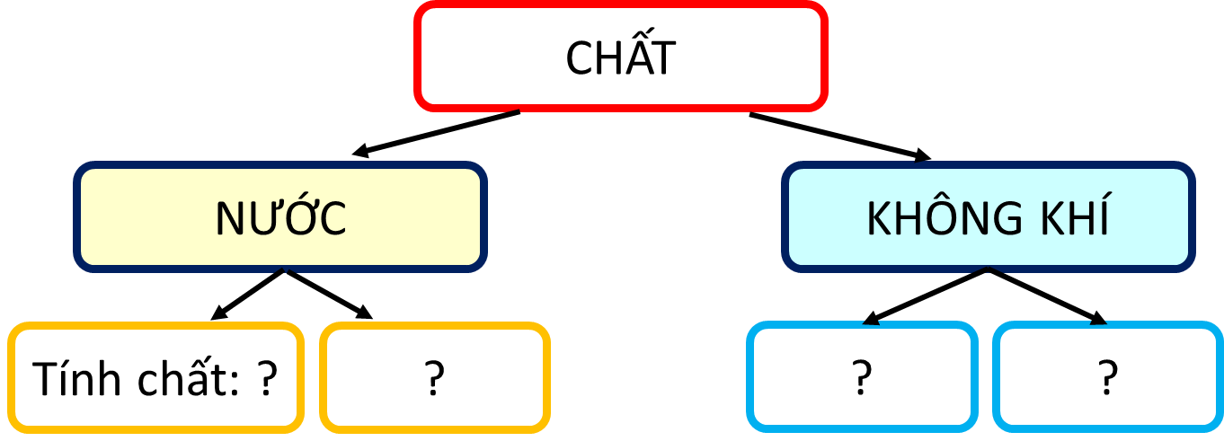
1
Hãy vẽ hoặc viết những điều em đã học được từ chủ đề Chất và chia sẻ với bạn.
Thảo luận nhóm 4

Slide 9
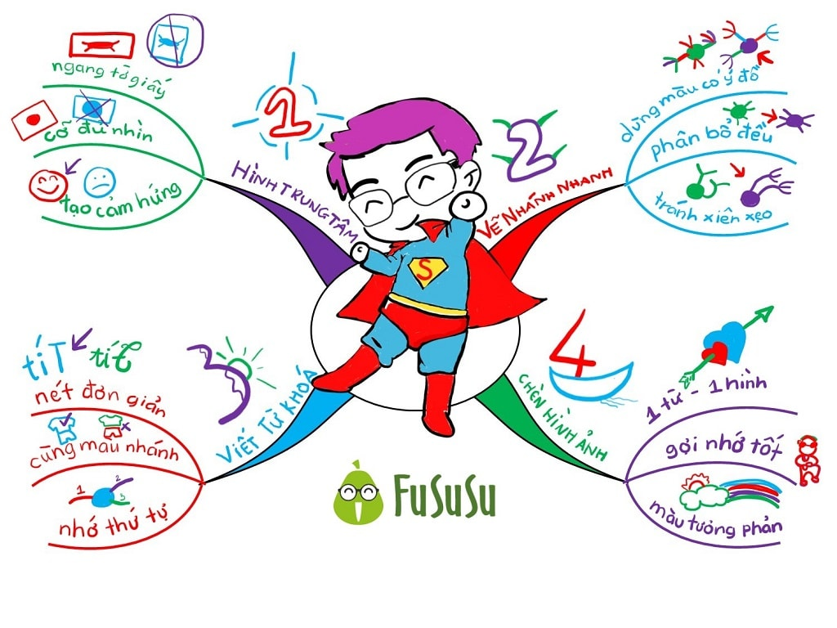
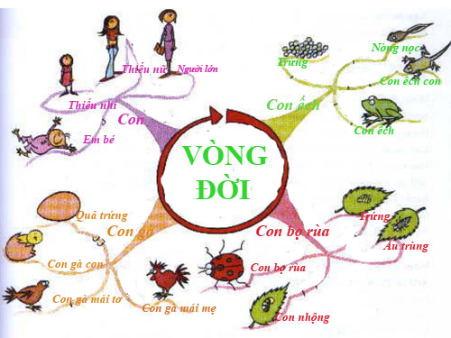
MỘT SỐ MẪU SƠ HỒ TƯ DUY

Slide 10
TIÊU CHÍ ĐÁNH GIÁ
Nhóm có sản phẩm đẹp, sáng tạo.
Nhóm có phần trình bày đúng nội dung, lưu loát, có nhiều ý mới và sáng tạo.

Slide 11
1
Hãy vẽ hoặc viết những điều em đã học được từ chủ đề Chất và chia sẻ với bạn.
CÙNG NHAU CHIA SẺ
LẮNG NGHE – QUAN SÁT – NHẬN XÉT

Slide 12
KHEN THƯỞNG
KHEN THƯỞNG
Nhóm có sản phẩm đẹp, sáng tạo.
Nhóm có phần trình bày đúng nội dung, lưu loát, có nhiều ý mới và sáng tạo.

Slide 13
Tính chất của nước
Nước có thể tồn tại ở ba thể khác nhau: rắn, lỏng, khí (hơi).
Nước có thể chuyển từ thể này sang thể khác. Nước từ thể lỏng bay hơi thành thể khí (hơi), nước từ thể lỏng đông đặc thành thể rắn, nước từ thể rắn nóng chảy thành thể lỏng, nước từ thể khí (hơi) ngưng tụ thành thể lỏng.
Tính chất của không khí
Không khí trong suốt, không màu, không mùi, không vị, không có hình dạng nhất định.
Không khí có thể bị nén lại hoặc dãn ra.

Slide 14
Nguyên nhân gây ô nhiễm nước
Có nhiều nguyên nhân gây ô nhiễm nguồn nước như xả rác, phân, nước thải không đúng nơi quy định; nước thải từ các nhà máy, khai thác khoáng sản chưa được xử lí; sự cố tràn dầu;…
Nguyên nhân gây ô nhiễm không khí
Nguyên nhân tự nhiên: núi lửa phun trào, cháy rừng,...
Nguyên nhân nhân tạo: khí thải từ hoạt động sản xuất công nghiệp, nông nghiệp và các hoạt động sinh hoạt của con người.

Slide 15
Các việc làm bảo vệ môi trường nước
Không xả rác ra ao, hồ, sông, suối,...; cải tạo và bảo vệ đường ống dẫn nước; xử lí nước thải trước khi xả ra môi trường,... để bảo vệ ngồn nước.
Các việc làm bảo vệ môi trường không khí
Để bảo vệ môi tường không khí, chúng ta cần: trồng nhiều cây xanh; không đốt rác bừa bãi, xử lí rác thải đúng quy định; sử dụng phương tiện giao thông công cộng;...

Slide 16
HOẠT ĐỘNG 2:
HOẠT ĐỘNG 2:
EM TẬP LÀM NHÀ KHOA HỌC
EM TẬP LÀM NHÀ KHOA HỌC

Slide 17
2
Điều tra tình trạng ô nhiễm môi trường nước, không khí ở địa phương em và hoàn thành phiếu theo gợi ý.
Thảo luận nhóm 4

Slide 18
CÙNG NHAU CHIA SẺ
LẮNG NGHE – QUAN SÁT – NHẬN XÉT
Tuyên dương
Nhóm hoàn thành tốt phiếu điều tra

Slide 19
2
Chia sẻ với bạn và thầy cô về:
Tình trạng ô nhiễm nước, không khí ở địa phương.
Những thói quen không tốt dẫn đến ô nhiễm môi trường.
Những việc làm nên làm để bảo vệ môi trường nước, không khí và sức khỏe con người.
Thảo luận nhóm 4

Slide 20
Nhà tuyên truyền viên nhỏ
Đại diện nhóm thực hiện đóng vai thành nhà tuyên truyền viên.
Nhà tuyên truyền thực hiện việc tuyên truyền cho mọi người cùng chung tay bảo vệ môi trường.

Slide 21
TIÊU CHÍ ĐÁNH GIÁ
Nhà tuyên truyền viên có nội dung phù hợp và sáng tạo nhất.
Nhà tuyên truyền viên có thái độ trình bày xuất sắc nhất.

Slide 22
KHEN THƯỞNG
KHEN THƯỞNG
Nhà tuyên truyền viên có nội dung phù hợp và sáng tạo nhất.
Nhà tuyên truyền viên có thái độ trình bày xuất sắc nhất.

Slide 23
NGUYÊN NHÂN Ô NHIỄM KHÔNG KHÍ
Nguyên nhân tự nhiên
Nguyên nhân nhân tạo
Cháy rừng
Núi lửa...
Hoạt động sinh hoạt của con người
Hoạt động sinh hoạt của sản xuất

Slide 24
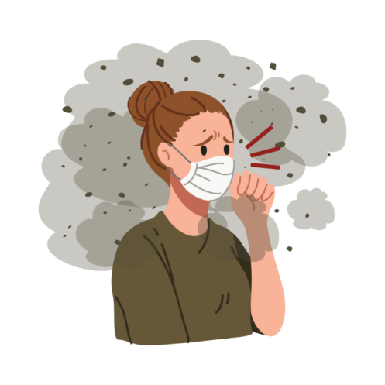
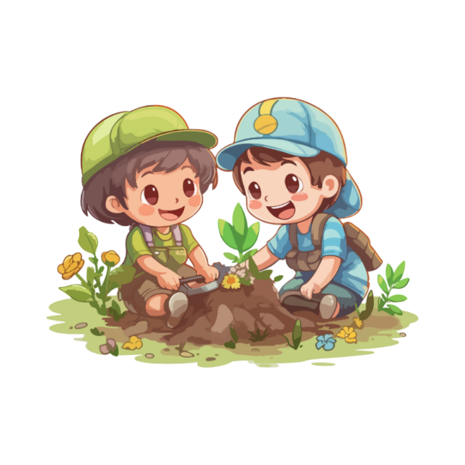
Con người
GÂY RA HẬU QUẢ CHO
Động vật
Thực vật
Trồng nhiều cây xanh.
BIỆN PHÁP BẢO VỆ MÔI TRƯỜNG KHÔNG KHÍ
Không đốt rác bừa bãi, xử lí rác đúng theo quy định.
Sử dụng phương tiện giao thông công cộng.

Slide 25
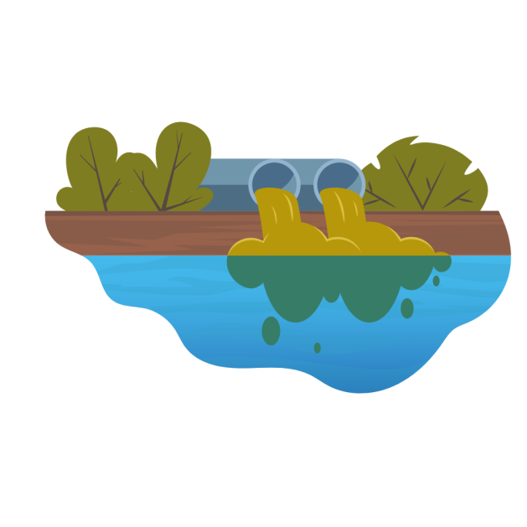
Ô NHIỄM NGUỒN NƯỚC
Nước bị ô nhiễm
Có nhiều nguyên nhân gây ô nhiễm nguồn nước.
Hậu quả
Có màu lạ
Có mùi thối
Lan truyền dịch bệnh như: hàn, tả, kiết lị, đau mắt
Hủy hoại nơi sống và đời sông của các sinh vật.

Slide 26
BIỆN PHÁP BẢO VỆ NGUỒN NƯỚC
Sử dụng tiết kiệm nguồn nước
Không xả rác ra ao, hồ, sông, suối,...
Cải tạo và bảo vệ đường ống dẫn nước
Xử lí nước thải trước khi xả ra môi trường

Slide 27
HOẠT ĐỘNG TIẾP NỐI BÀI SAU
HOẠT ĐỘNG TIẾP NỐI BÀI SAU

Slide 28
Nhiệm vụ
Về nhà các em tiếp tục hoàn thiện bức tranh tuyên truyền về phòng chống ô nhiễm môi trường không khí để trưng bày ở góc học tập của lớp, trường.
Điều tra về tình trạng ô nhiễm môi trường nước, không khí ở địa phương để chuẩn bị cho tiết ôn tập.

Slide 29
ĐÁNH GIÁ
ĐÁNH GIÁ
Khái quát hóa và đánh giá được một số kiến thức, kĩ năng của chủ đề Chất.

Slide 30
CÁC BẠN ĐÁNH GIÁ TIẾT HỌC CỦA CHÚNG TA NHƯ THẾ NÀO?
CÁC BẠN ĐÁNH GIÁ TIẾT HỌC Của CHÚNG TA NHƯ THẾ NÀO?
rất vui
vui

Slide 31
Tạm biệt và hẹn gặp lại
Tạm biệt và hẹn gặp lại

